Slide 1
水
钟
古代计时器
08300190080
陈宁心

Slide 2
目 录
水钟改进及问题
水钟展示
水钟介绍

Slide 3
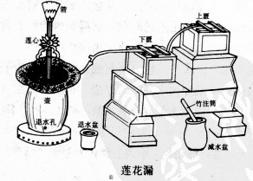
古代计时器简介
缺陷
肉眼读取液面刻度
一年四季温度变化导致误差

Slide 4
所制作的水钟简介
对比内容
时间显示读取
温度影响
古代水钟
肉眼读取液面刻度
一年四季温度变化导致误差
改进后的水钟
液晶屏直接显示时间
温度修正

Slide 5
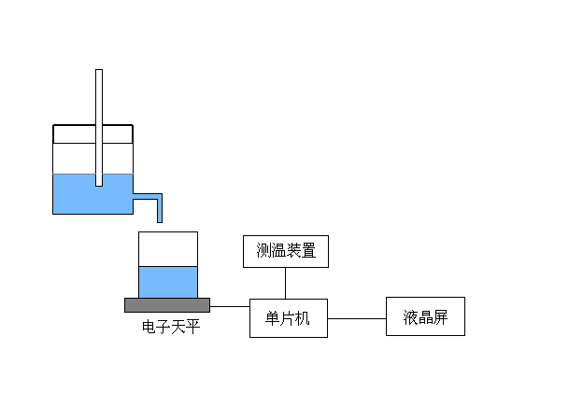
质量法水钟
匀速水流装置
输出装置

Slide 6
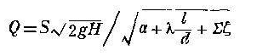
匀速水流装置
多级漏壶
马里奥特瓶

Slide 7
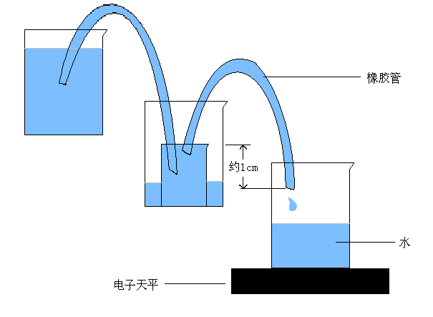
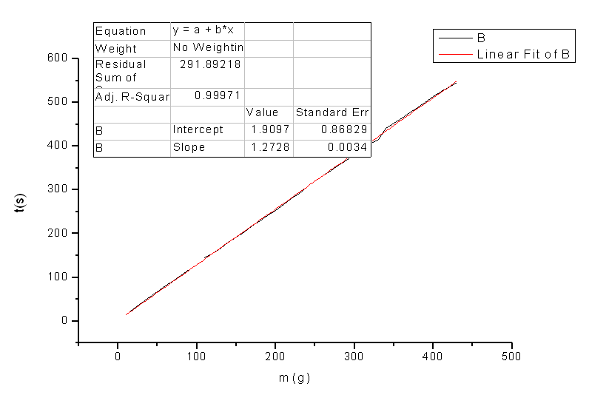
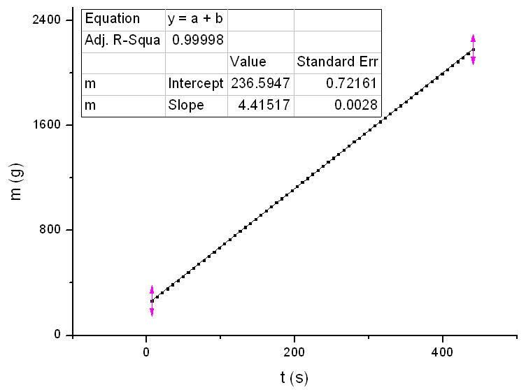
匀速水流装置
多级漏壶
马里奥特瓶

Slide 8
水钟总览
匀速水流装置
输出装置

Slide 9
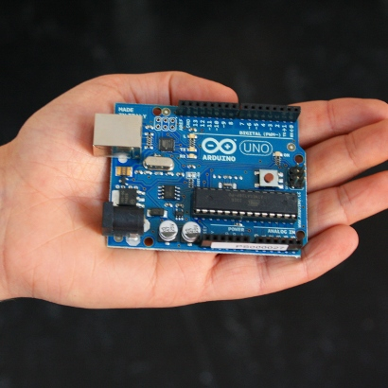
输出装置核心控制器
Arduino单片机
采集数据
处理数据
输出数据

Slide 10
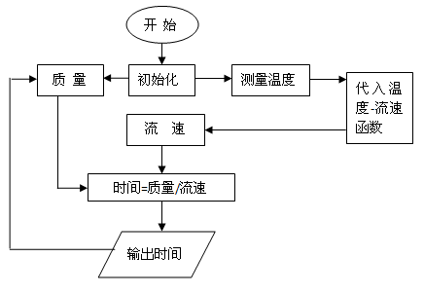
输出装置程序流程
电子天平与单片机通讯
温度修正
时间转换
液晶屏输出

Slide 11
温度修正

Slide 12
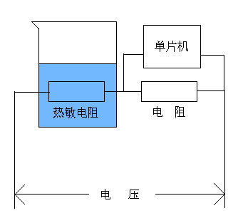
温度修正

Slide 13
温度转化成流速

Slide 14
电子天平和单片机通讯

Slide 15
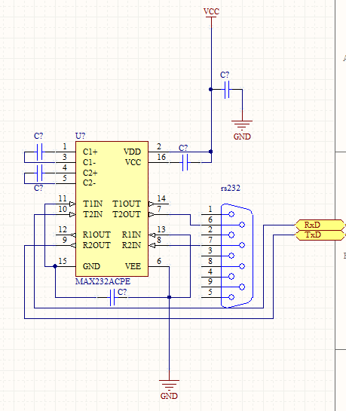
电子天平和单片机通讯
设置波特率等参数
电子天平通过电平转换器连接单片机
接收电子天平发送的信号
ASCII码转换，得到质量数据
MAX232
电子天平
单片机
Notes:
MAX232是一种双组驱动器/接收器，这就是说，如果你想用单片机和PC机通过串口进行通信，尽管单片机有串行通信的功能，但单片机提供的信号电平和RS232的标准不一样，因此要通过max232这种类似的芯片进行电平转换。1. 8V的数字电路与工作在3. 3V 的模拟电路进行通信时,需要首先解决两种电平的转换问题,这时就需要电平转换器。

Slide 16
时间转换装置
单位g/s

Slide 17
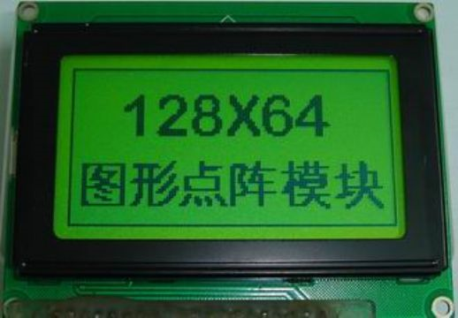
液晶屏输出

Slide 18
目 录
水钟改进及问题
水钟展示
水钟总览

Slide 19
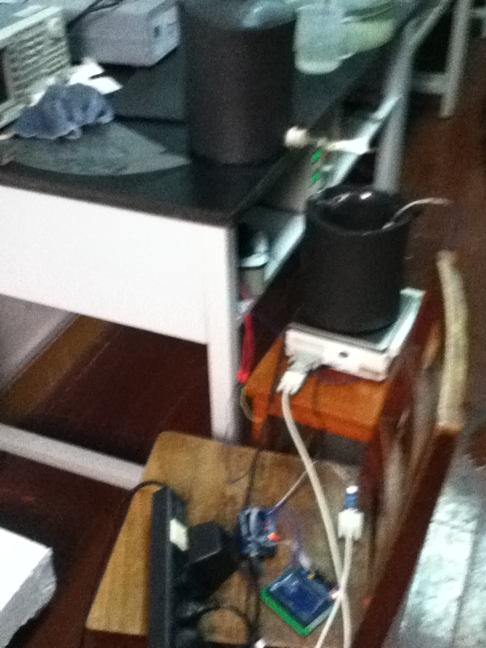
水钟展示
匀速水流装置
温度修正
电子天平
电平转换器
单片机
液晶屏

Slide 20
水钟展示视频

Slide 21
结论
水钟计时10min，累计误差2-3s

Slide 22
目 录
水钟改进及问题
水钟展示
水钟总览

Slide 23
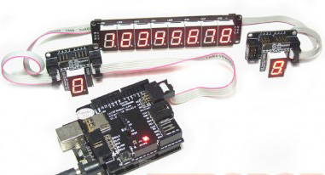
水钟待处理的问题
液晶屏换为数码管
电路整理缩小，美化

Slide 24
特别鸣谢
感谢原媛老师的全程指导
感谢刘璐合作匀速水流部分
感谢乐永康老师、李士昱、沈超、李争路同学在单片机方面的指导和帮助
感谢吕景林老师提出的宝贵意见

Slide 25
THANKS
BY 陈宁心

